Slide 1
特定の電磁波を応用した防錆装置による
配水管における残留塩素減少防止効果の検証
横浜市水道局 ○斎藤 健太
足立 久
小長谷恵美
桐ヶ谷正美
Notes:
特定の電磁波を応用した防錆装置による、配水管における残留塩素減少防止効果の検証と題しまして、横浜市水道局の斎藤が発表いたします。

Slide 2
はじめに
～残留塩素低減化を推進～
横浜市独自の水質目標
市内平均の残留塩素濃度：0.40mg/l以下
(おいしい水の水質要件：0.40mg/l以下)
水道管（鋼管・鋳鉄管等の鉄管）の老朽化
行き止まり管路
水運用上，水流が停滞する管路
低減化推進の支障
・赤水や漏水の発生
・残留塩素濃度の減少
・残留塩素濃度の減少
Notes:
はじめに、横浜市では残留塩素低減化を推進するため、市内平均の残留塩素濃度を0.40以下にするという独自の水質目標を定めています。
これはおいしい水の水質要件が0.40以下という所からきております。
しかし、鋼管・鋳鉄管等の水道管の老朽化によって、◎赤水や漏水の発生はもちろん、残留塩素濃度が局所的に減少してしまいます。また、行き止まり管路や、水運用上、水流が停滞する管路においても、◎同様に残留塩素が減少します。
その他にも、貯水槽内で残留塩素が消費されるといった問題もありますが、残塩低減化を推進する上で、◎こういった管路が支障となっているという現状があります。

Slide 3
配水過程における残留塩素の減少を防ぐには？
耐震化を含めた根本的な解決方法は管路の布設替え
水道料金収入の大幅な減少による厳しい財政状況等から，管路更新には長い時間を要する
15%
8.1%
1.33%
1.12%
Notes:
配水過程における残留塩素の減少を防ぐには、耐震化を含めた根本的な解決方法は管路の布設替えになりますが、
◎水道料金収入の大幅な減少による厳しい財政状況等から，管路更新には長い時間を要します。
◎こちらのグラフは、横浜市内における管路更新率と、経年化管路率を表したものです。青のラインが管路更新率、赤い棒グラフが経年化管路率となっております。
これを見ると、H20年度からH23年度において、管路更新率が1.12%から1.33%と伸びない一方、経年化管路率が8.1%から15%と、増加傾向にあると言えます。

Slide 4
配管内の赤錆を黒錆に変え，赤水を防止できるとされる，特定の電磁波を応用した防錆装置に着目
残留塩素低減化をより一層推進
残留塩素の適切な管理に資するデータ・知見の蓄積を目的に、実際に市内で運用している配水管にて実証試験を行った。
共同研究相手先：(株)アクアエンジ
Notes:
このことから、残留塩素の減少を改善する手法を模索していたところ、既に給水管で実績のある、配管内の赤錆を黒錆に変え、赤水を防止できるとされる、特定の電磁波を応用した防錆装置に着目し、
◎残留塩素低減化をより一層推進するため、
◎残留塩素の適切な管理に資するデータ・知見の蓄積を目的に、実際に市内で運用している配水管にて、（株）アクアエンジとの共同で装置の実証試験を行いました。

Slide 5
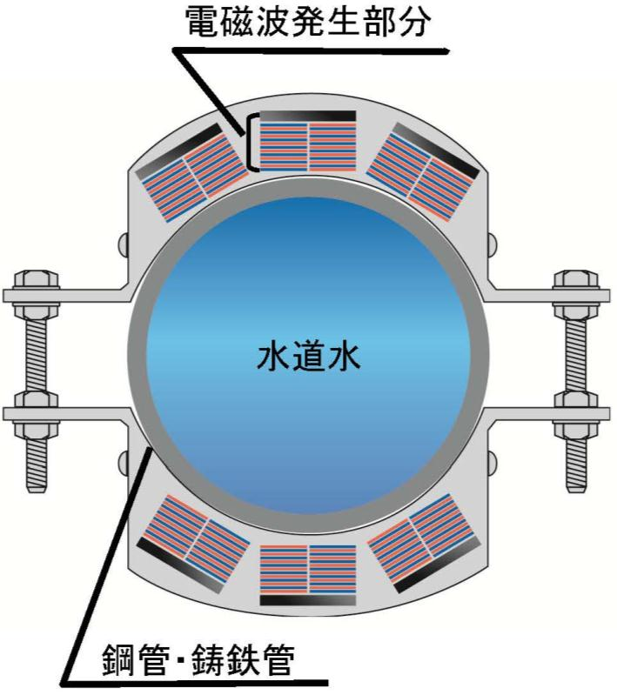
防錆装置について
防錆装置を水道管の外側に取付ける
特定の電磁波により，
赤錆を黒錆に変える
塩素消費を抑えることが可能
Notes:
防錆装置について説明します。
こちらが防錆装置の断面図になっており、◎この装置を水道管の外側に取り付けることによって、◎装置のこの部分から発生する特定の電磁波により、赤錆を黒錆に変えることができるとされています。◎したがって塩素消費を抑えることが可能であると考え、今回調査を実施いたしました。
なお、装置についての詳細は、メーカーの特許技術ですので、この場で詳細を申し上げることができません。ご了承願います。

Slide 6
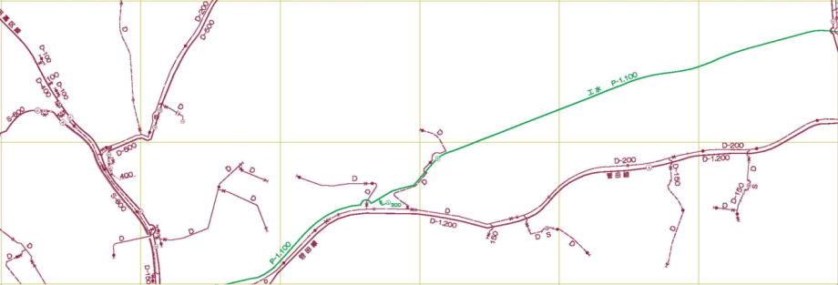
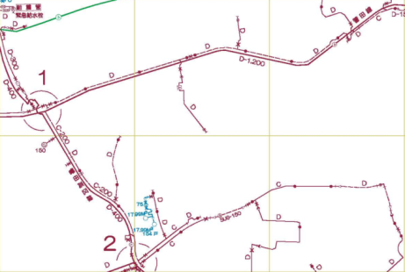
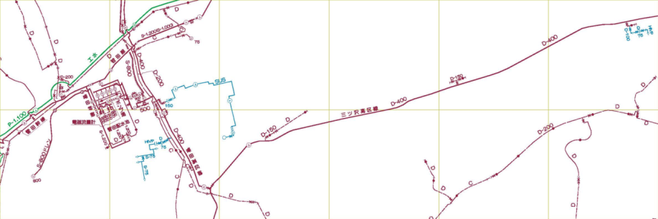
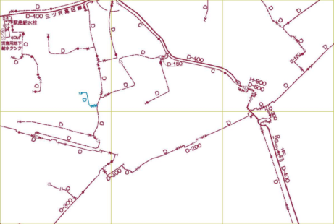
検証場所
管路の選定
老朽化した管路
行き止まり管路
菅田配水池
H.W.L=60.0m L.W.L=55.5m
揚程=63.0m
配水池出口残塩：0.69mg/l
検証箇所
Notes:
検証場所について説明します。
管路の選定にあたっては、冒頭説明したように、残留塩素が消費されるであろう老朽化した管路、行き止まり管路で探した結果、こちらの神奈川区の羽沢町という所なんですが、ここの管路で検証を行いました。
水運用は、こちらの菅田配水池から、◎このように流れていって、ここの検証箇所にて管末となっております。なお、配水池の出口残塩は一ヶ月の平均で0.69となっております。

Slide 7
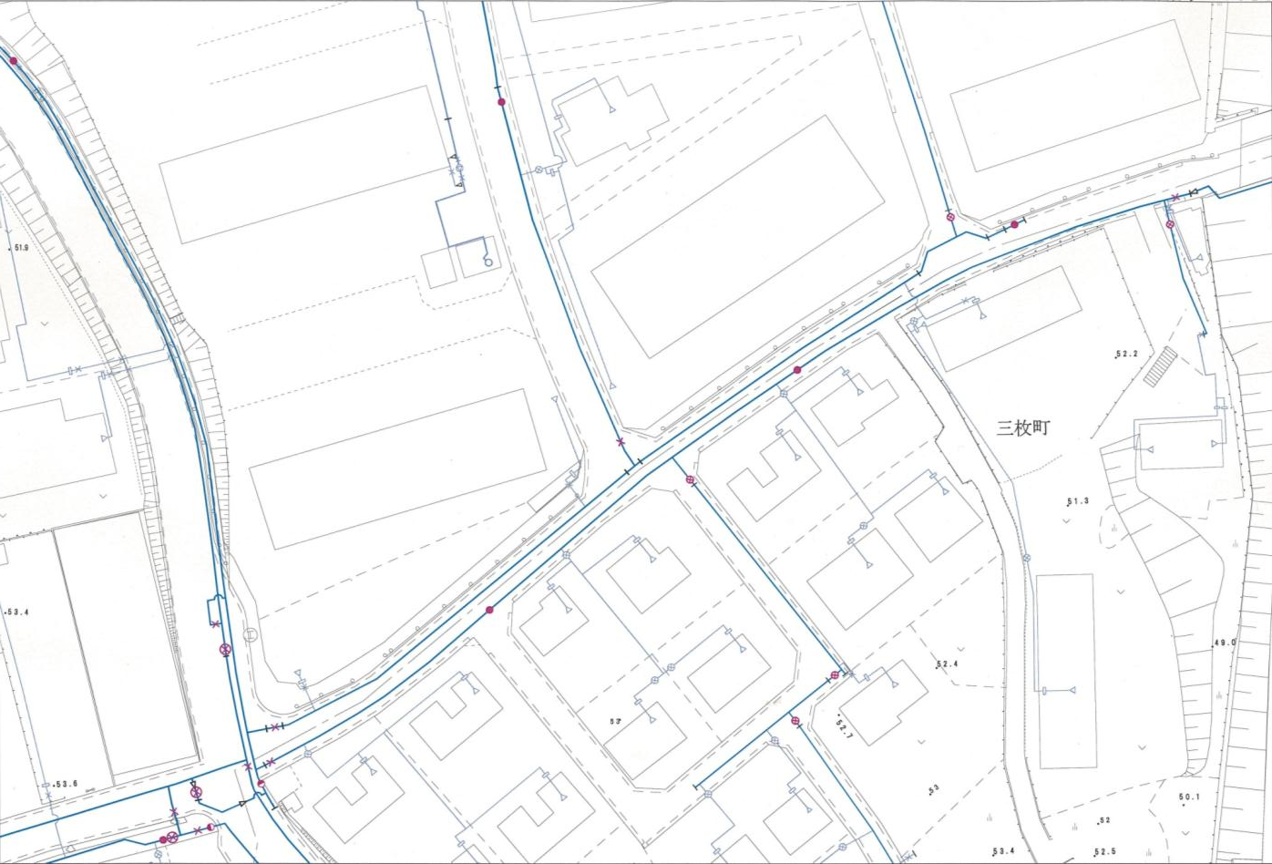
受水槽
検証管路
昭和37年度布設
口径100mm鋳鉄管(CIP)ー135m
Notes:
こちらが詳細となります。
水の流れは、◎こういった方向で流れてまして、そこからさらに二本の分岐管があるんですが、手前の枝管路は受水槽に繋がっております。
検証管路はこの区間になりますが、昭和37年度布設の口径100mmのCIPで、延長が約135mとなっております。

Slide 8
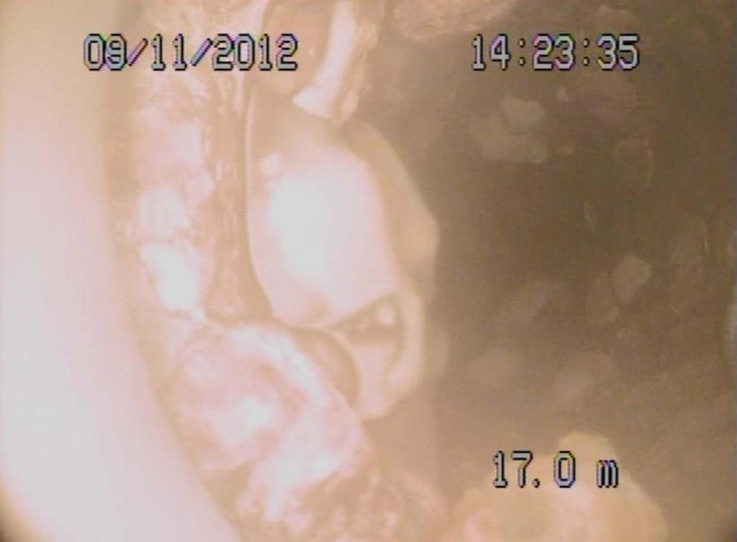
管路の内部状況
赤錆によって管内部の閉塞が進行している
Notes:
こちらが管路の内部状況となっております。
これを見ると、赤錆によって管内部の閉塞が進行していることがわかります。

Slide 9
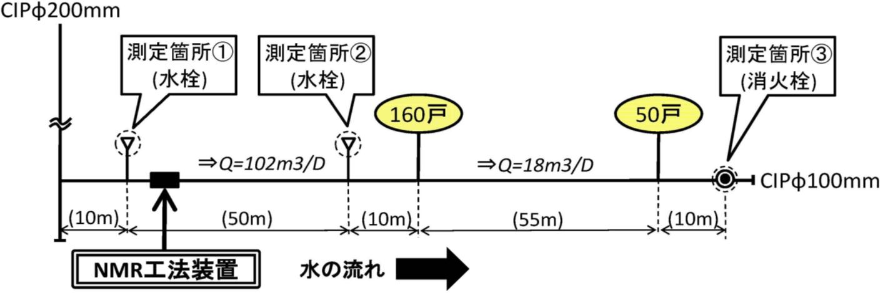
検証手順
１．防錆装置設置予定箇所の上流側で１箇所，下流側で
2箇所から採水 （期間：約1ヵ月 採水時間：朝4時）
２．残留塩素濃度及び鉄分値を測定
３．防錆装置を設置し，同箇所にて再度採水・測定
防錆装置
Notes:
検証手順です。
こちらの下にある図が検証管路の詳細となっております。
まず、事前調査として、防錆装置の設置予定箇所の上流側で１箇所、◎これを測定箇所①とします。
そして下流側で２箇所、②、③とし、計３カ所から採水を行います。
枝に張り付いている戸数は、それぞれ160戸と50戸で、①については、◎この青の区間、対象水として水栓で採水し、②については◎この赤い区間、日量約102m3流れている所から
採水し、③についてはこの◎緑の区間、日量約18m3流れている所から、管末の消火栓にて採水を行いました。
距離としては、①と②が50m程離れており、①と③が125m程離れております。
採水期間は約一ヶ月とし、採水時間は、夜間滞留している水で検証するため、朝４時と固定して行いました。
採水した後、残留塩素濃度と鉄分値を測定し、この一か月の事前調査の後、防錆装置を設置し、再度同箇所にて採水及び測定を行いました。

Slide 10
採水状況～測定箇所①
防錆装置
Notes:
採水状況について説明します。
まず、◎こちらの青い区間、測定箇所①については、

Slide 11
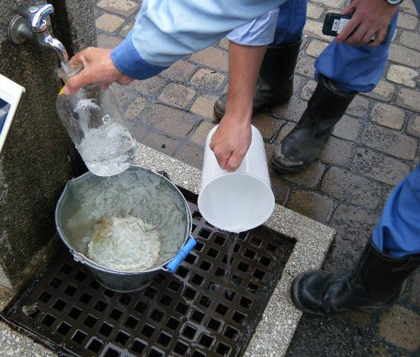
測定箇所①
採水ビンにて本管の水を採水
採水容器
本管から水栓までの水を排水
Notes:
このような状況となっており、まずはバケツで本管から水栓までの滞留水を排水し、こちらの採水容器を使って、採水ビンにて本管の水を採水します。

Slide 12
採水状況～測定箇所②
防錆装置
Notes:
次に、◎こちらの赤い区間、測定箇所②なんですが、

Slide 13
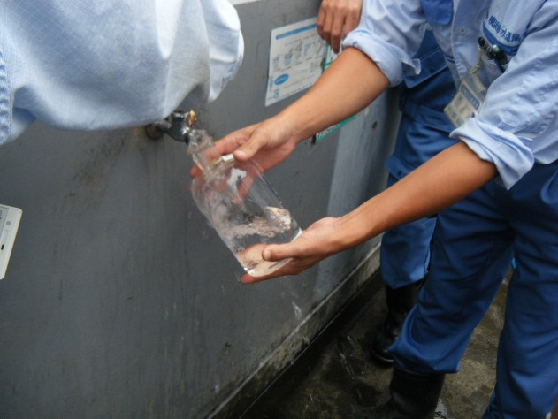
測定箇所②
Notes:
こちらも測定箇所①と同様に、水栓にて採水を行います。

Slide 14
採水状況～測定箇所③
防錆装置
停滞水
Notes:
次に、◎こちらの緑の区間、採水箇所③ですが、消火栓手前10m程が、◎このように完全な停滞水となっていますので、この分を排水してから採水を行います。

Slide 15
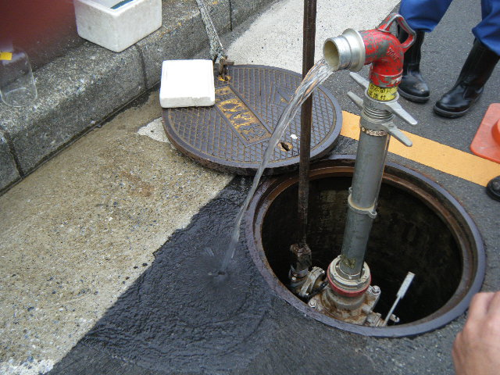
測定箇所③
滞留水を排水後，採水
Notes:
このように消火栓にて排水し、採水を行います。

Slide 16
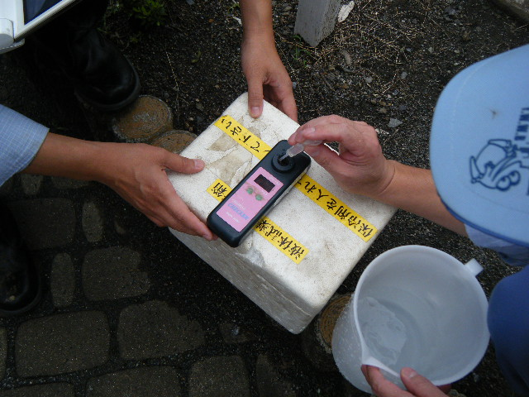
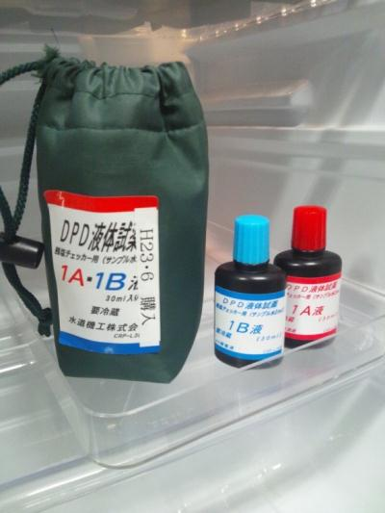
測定の様子
残塩測定器(吸光光度法)
DPD試薬
Notes:
こちらが測定の様子になります。DPD試薬を用いて、吸光光度法による残塩測定器にて測定を行いました。

Slide 17
検証結果
Notes:
検証結果です。

Slide 18

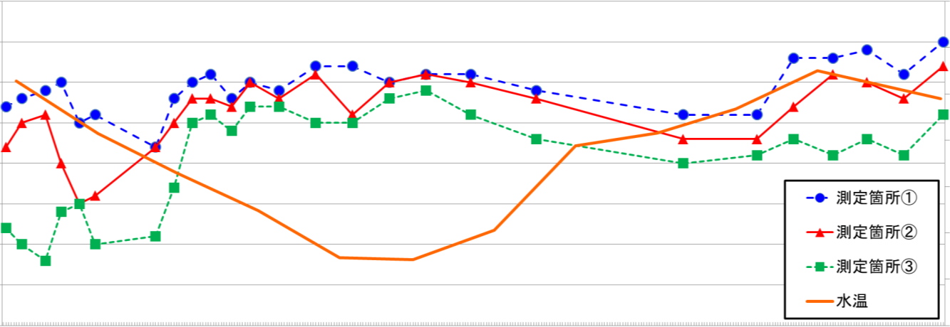
残留塩素濃度測定結果
防錆装置
防錆装置設置
35
30
25
20
15
10
5
0
0.8
0.7
0.6
0.5
0.4
0.3
0.2
0.1
0
残留塩素濃度(mg/l)
水温(℃)
10/1 11/1 12/1 1/1 2/1 3/1 4/1 5/1 6/1 7/1 8/1 9/1
日付
Notes:
まず、残留塩素濃度測定結果について説明します。
横軸が日付、左の縦軸が残留塩素濃度、右の縦軸が水温となっております。
装置を設置したのが11月上旬、この縦のラインになるんですが、下流側の②と③については、設置してから約一ヶ月の間に、◎このように残塩が上がっており、◎その後も高い値を維持していることがわかります。

Slide 19
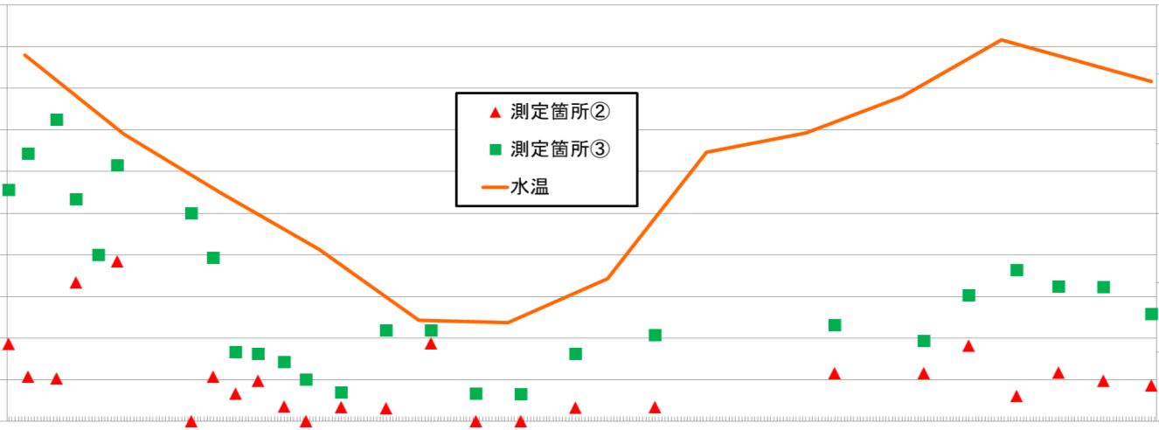
残留塩素濃度減少率
防錆装置
高水温期(20℃以上)：5月～10月
低水温期(20℃以下)：11月～4月
防錆装置設置
30
25
20
15
10
5
0
100
90
80
70
60
50
40
30
20
10
0
高水温期
低水温期
高水温期
57.9%
残留塩素濃度減少率(％)
水温(℃)
14.3%
28.9%
25.2％
21.6%
4.7％
7.9％
11.0％
10/1 11/1 12/1 1/1 2/1 3/1 4/1 5/1 6/1 7/1 8/1 9/1
日付
Notes:
次に、残留塩素濃度減少率について説明します。
ここで言う減少率とは、測定箇所①、対象水の残塩を100％としたときに、下流側の②と③でどれだけ残塩が消費されるかを表したものとなっています。
装置設置前は、このように減少率が高い水準となっていますが、設置後を見ると、◎このように減少率は下がっており、
◎②については設置前の平均が25.2％だったのに対し、設置後の平均が7.9％となっていまして、③については設置前が57.9％で、設置後が21.6％と、流量の少ない下流側においても、大幅な回復が確認されました。
また、水温が残留塩素に与える影響を評価するため、◎20℃以上を高水温期、20℃以下を低水温期とし、◎このように区分して、減少率の平均値を出しました。
その結果、◎測定箇所②については、設置後、低水温期で4.7％、高水温期で11.0％となり、
測定箇所③については、設置後、低水温期で14.3％、高水温期で28.9％となり、
◎同じ高水温期においても、装置設置後は残留塩素の減少が抑えられていることが確認できました。

Slide 20
まとめ
○実際に運用中の口径100mmの鋳鉄管(CIP)に防錆装置を設置した以降は，残留塩素濃度の減少が大幅に改善され，その後も安定した値を示している。
○装置より下流側に向かって離れるほど流量は少なくなるが，残留塩素濃度の減少は大きな回復傾向を示した。
老朽管・配水管末端における
適切な残留塩素管理手法の一つの可能性
Notes:
まとめです。
実際に運用中の口径100mmの鋳鉄管(CIP)に防錆装置を設置した以降は，残留塩素濃度の減少が大幅に改善され，その後も安定した値を示していることがわかりました。
また、装置より下流側に向かって離れるほど流量は少なくなるが，残留塩素濃度の減少は大きな回復傾向を示したことがわかりました。
以上のことから、防錆装置を使った今回の検証は、老朽管・配水管末端における、適切な残留塩素管理手法の一つの可能性を示したものとなりました。

Slide 21

ご清聴ありがとうございました。
横浜市水道局キャラクターはまぴょん

